Slide 1
湘潭大学
大数据分析与数据挖掘 · 课程设计答辩
基于机器学习与强化学习的 股票交易策略建模及量化风险评估研究
学 院：自动化与电子信息学院
专 业：人工智能
姓 名：【待补充】
学 号：【待补充】
指导教师：【待补充】
2026 年 6 月
1

Slide 2
目 录
01
研究背景与任务目标
02
总体技术路线
03
数据获取与预处理
04
特征工程
05
机器学习模型结果
06
LSTM 模型结果
07
回测与风险评估
08
强化学习与 Q-learning
09
总结与展望
2

Slide 3
研究背景与任务目标
为什么研究这个问题？
金融时间序列具有高噪声、非线性和时序性
短期方向信号较弱，复杂模型不一定优于简单基线
收益表现必须结合最大回撤与尾部风险共同解释
实验定位
用于课程方法验证与风险意识训练 不构成任何实际投资建议 以 SPY ETF 为研究对象 覆盖 2015-2025 年日线数据 完成 ML / DL / RL 三层方法对比
本项目要完成什么？
数据准备：获取、清洗并检查 SPY 日线数据
模型预测：比较逻辑回归、随机森林与 LSTM
风险评估：计算回撤、Sharpe、VaR 与 CVaR
强化学习：完成简化环境与 Q-learning 流程
3

Slide 4
总体技术路线
01
02
03
04
数据获取
数据清洗
特征工程
ML 预测
Yahoo Finance
质量检查
9 项技术特征
LR / RF
05
06
07
08
LSTM
风险评估
Q-learning
综合分析
20 日窗口
Sharpe / VaR
状态/动作/奖励
结论与边界
关键原则：按时间顺序划分训练/测试 | 信号用于下一期收益 | 如实呈现所有结果
Python 3.10 | yfinance | pandas | scikit-learn | PyTorch | matplotlib
4

Slide 5
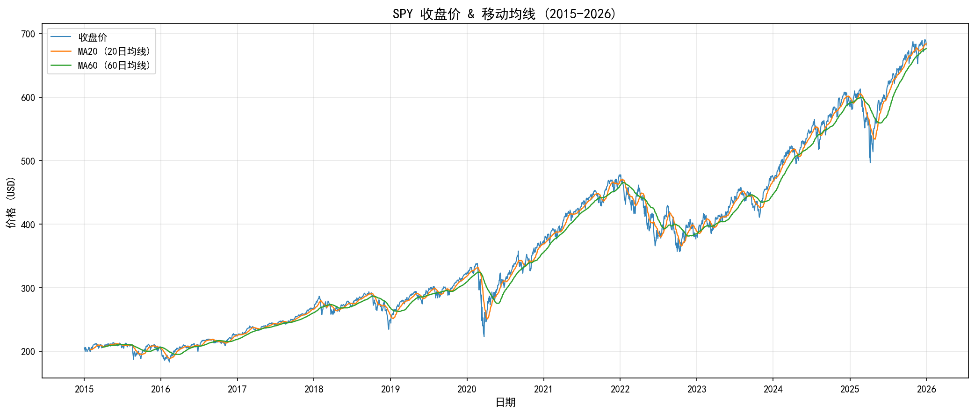
数据获取与预处理
2766
6
2015-2025
交易日
核心字段
覆盖区间
预处理步骤
字段筛选：Open / High / Low / Close / Adj Close / Volume
缺失值处理：前向填充 + 后向填充
日期去重、异常检查、时间排序
数据质量：日期单调递增，无重复；核心字段缺失值为 0
5

Slide 6
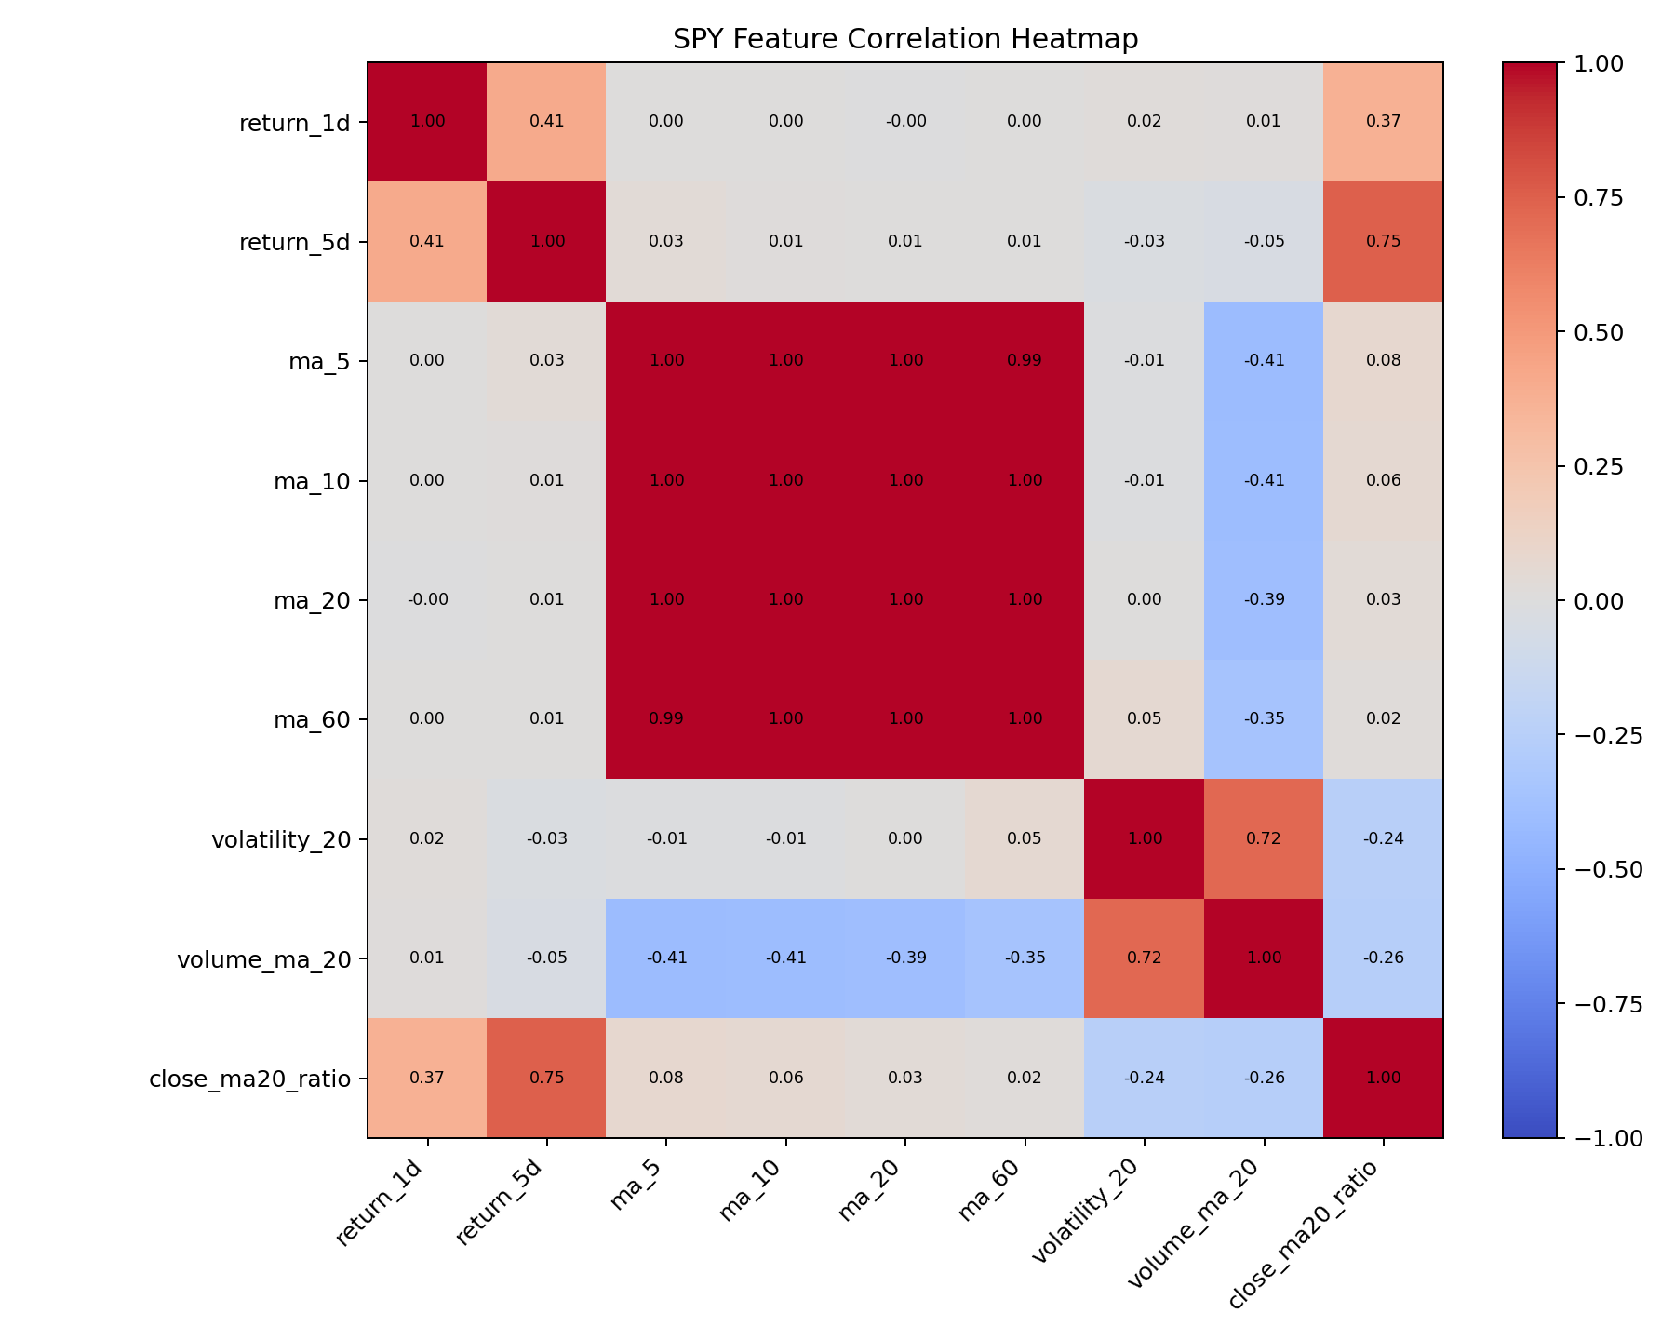
特征工程
在 OHLCV 基础上构建 9 项技术特征
收益变化
趋势信息
风险与位置
return_1d / return_5d
ma_5 / 10 / 20 / 60
volatility_20 / volume_ma_20 close_ma20_ratio
短期与短周期累计变化
平滑噪声，描述价格趋势
波动、活跃度与相对位置
滚动窗口产生初始缺失值 删除后：2707 行 x 15 列 OHLC 和均线高度相关 因为它们都来自价格水平
6

Slide 7
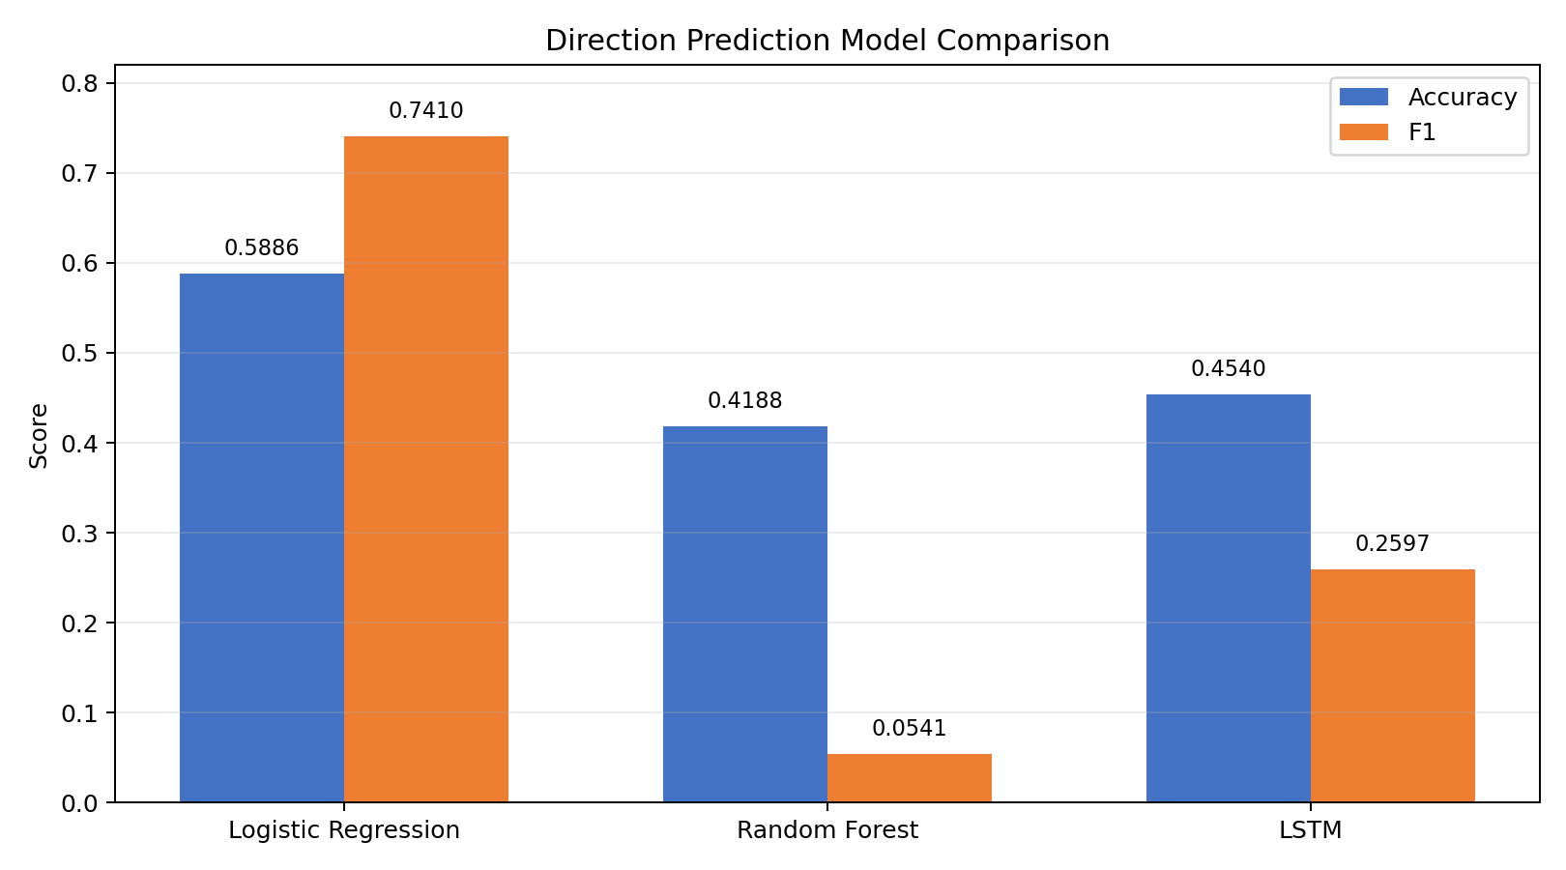
机器学习模型结果
0.5886
0.4188
逻辑回归 Accuracy
随机森林 Accuracy
逻辑回归
recall = 1.0，542 个样本全部预测为上涨
准确率 = 上涨类别占比 (58.86%)
存在明显类别偏向
随机森林
上涨 recall = 0.0282，仅预测少量上涨日
当前特征和参数下泛化不足
accuracy 必须结合 precision / recall / F1 阅读
结论：逻辑回归相对较好，但不能只看 Accuracy
7

Slide 8
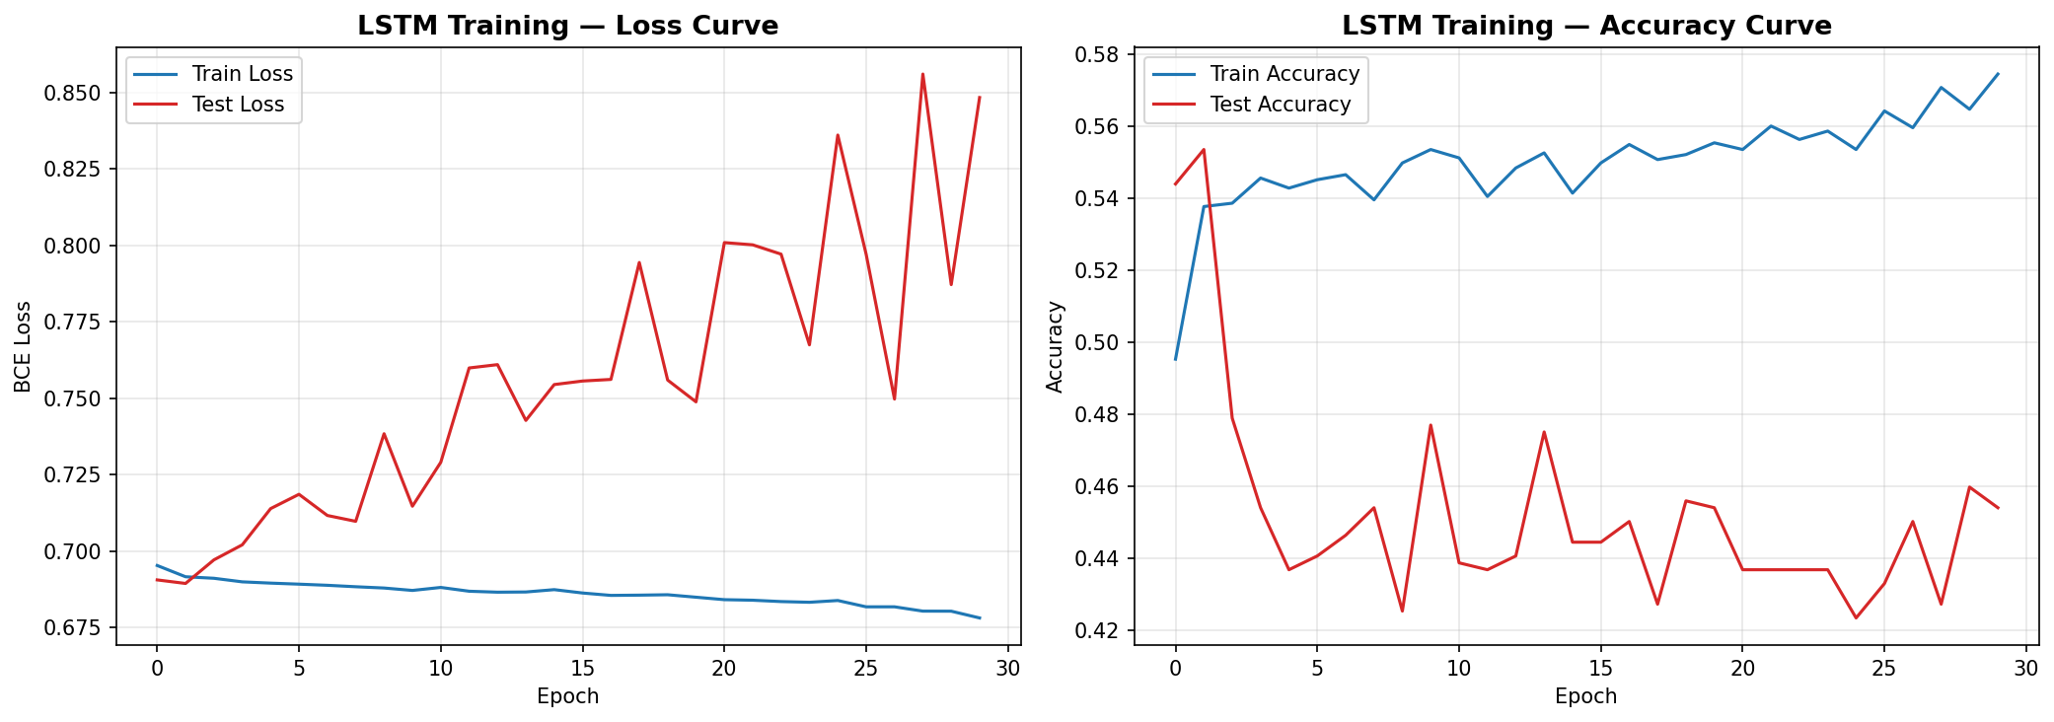
LSTM 模型结果
0.4540
0.4916
LSTM Accuracy
LSTM AUC
实验设置
输入：连续 20 个交易日的技术特征窗口
输出：下一交易日涨跌标签 (二分类)
模型：单层 LSTM (hidden=32)
训练：30 轮，BCELoss + Adam (lr=0.001)
测试集：522 个序列样本
结果解释
AUC 接近 0.5，区分能力接近随机
深度模型不一定优于简单基线
金融短期预测噪声较大
8

Slide 9
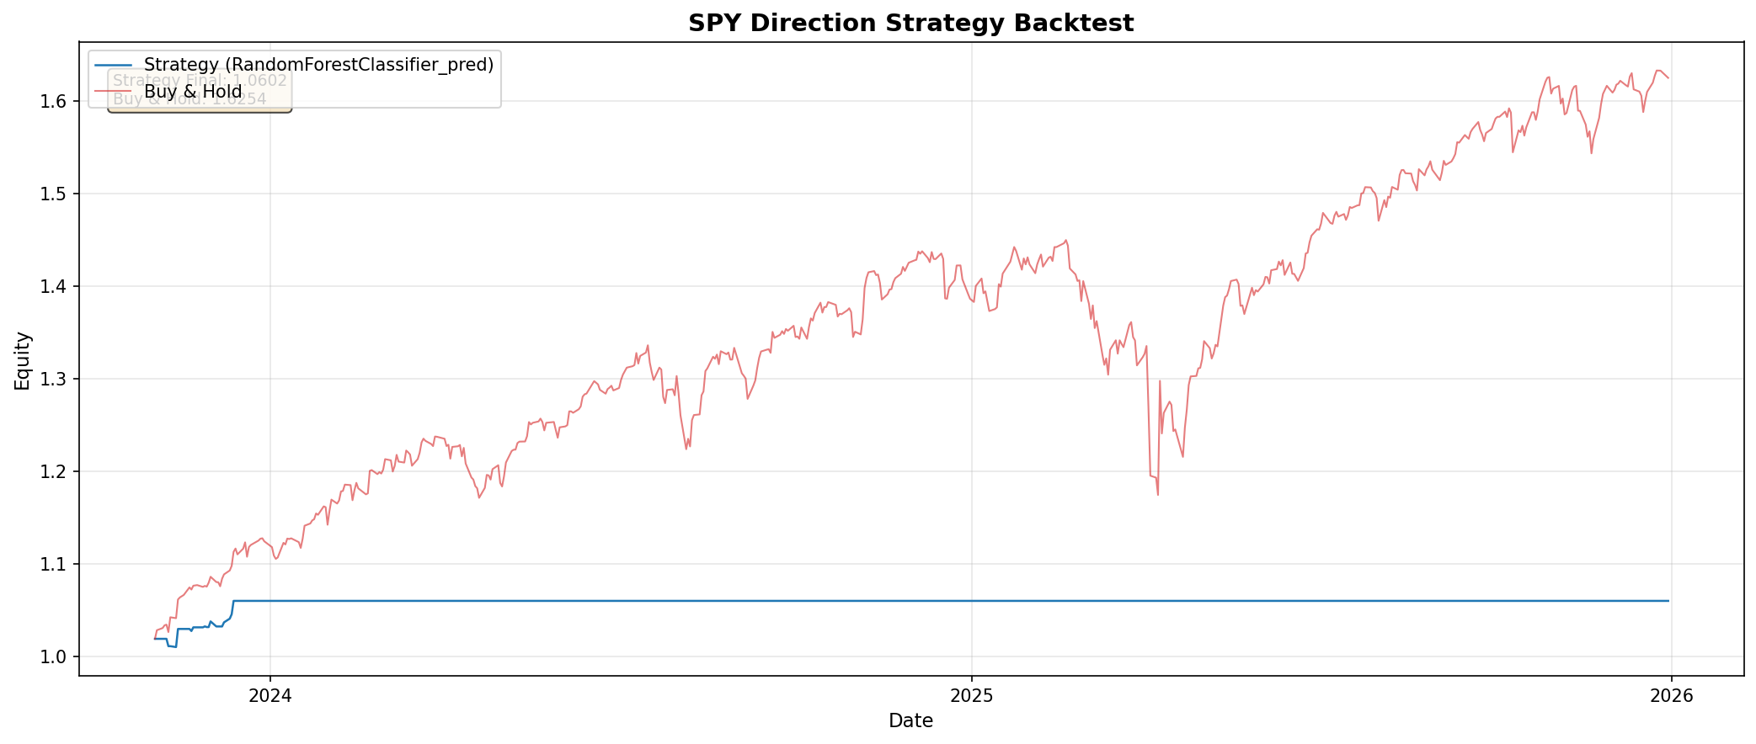
回测与风险评估
12.54%
-34.10%
0.7019
SPY 年化收益
SPY 最大回撤
Sharpe Ratio
风险指标
年化波动率：17.86%
Calmar Ratio：0.3676
VaR 95%：-1.68%
CVaR 95%：-2.73%
简化 RF 策略回测
策略：RF 预测上涨时持有，否则空仓
信号 shift(1) 避免未来函数
回测 Sharpe：1.1981 | 最大回撤：-0.87%
未扣交易成本、滑点或税费
9

Slide 10
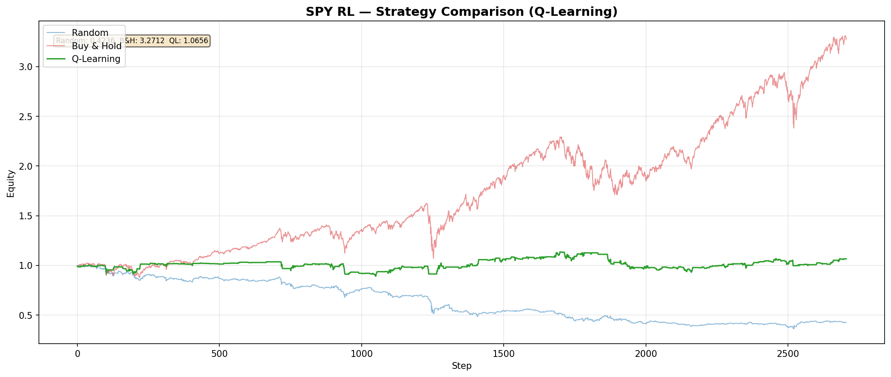
强化学习与 Q-learning
交易环境设计
状态：return_1d / close_ma20_ratio / volatility_20 离散化
动作：0=空仓，1=持有 SPY
奖励：下一期持仓收益 - 仓位变化成本 (0.1%)
状态空间：3x3x3 = 27 个离散状态
三策略对比
Random
Buy & Hold
Q-learning
-57.64%
+227.12%
+6.56%
Q-learning 未超过买入持有 原因：研究期 SPY 长期上涨 仅 3 个离散化特征 动作只有空仓和持有 训练仅 50 轮 价值在于完成 RL 流程并如实呈现局限
10

Slide 11
总结与展望
核心结论
完成从数据获取到强化学习实验的完整流程
逻辑回归相对较好，但存在明显类别偏向
LSTM AUC 接近 0.5，短期区分能力有限
Q-learning 获得正收益 (+6.56%)，但显著弱于买入持有 (+227.12%)
风险指标显示：长期上涨仍伴随显著下行风险 (最大回撤 -34.10%)
可拓展方向
01
02
03
04
05
更多特征
多资产
滚动训练
真实约束
高级 RL
宏观 / 情绪 / 基本面
组合风险分散
严格样本外验证
成本 / 滑点 / 执行
DQN / PPO
本项目仅用于课程实验，不构成投资建议
11

Slide 12
感谢聆听
敬请指导
基于机器学习与强化学习的股票交易策略建模及量化风险评估研究
12

